Slide 1
Turopolje, moj nizinsko- brežuljkasti zavičaj
Jadranka Jelisavac, mag. prim. educ.

Slide 2
SMJEŠTAJ
S
Turopolje se smjestilo:
južno od Zagreba
na SI omeđeno desnom obalom Save
Vukomeričkim goricama na JZ
sve do srednjeg Pokuplja uz lijevu obalu rijeke Kupe na J
Z
I
J

Slide 3
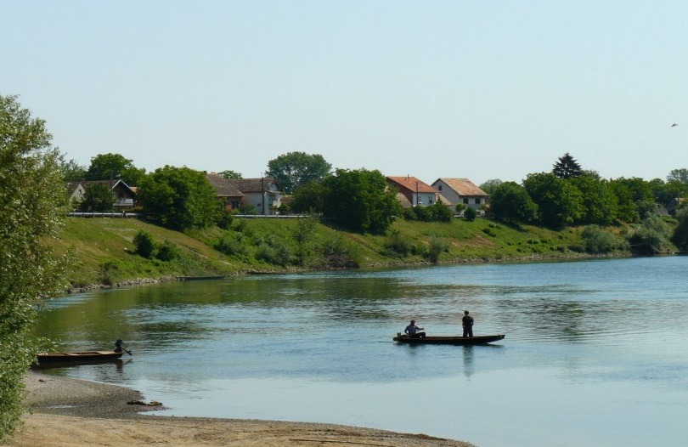
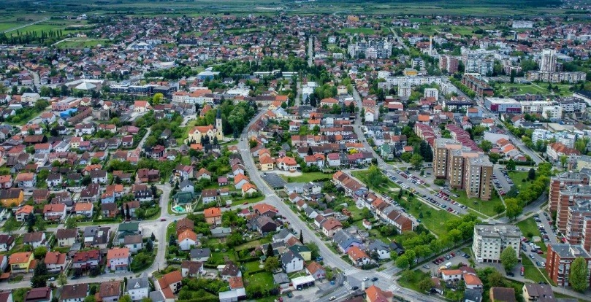
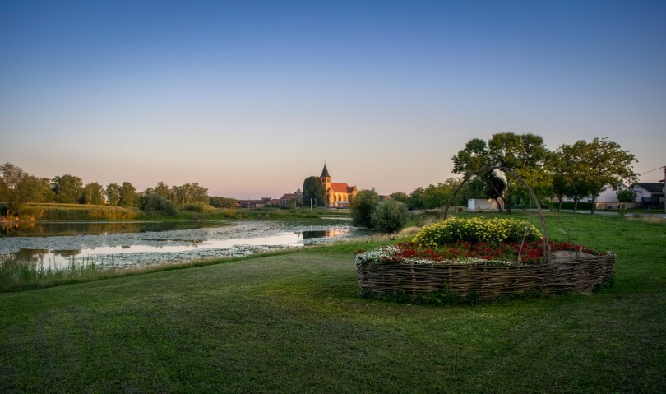
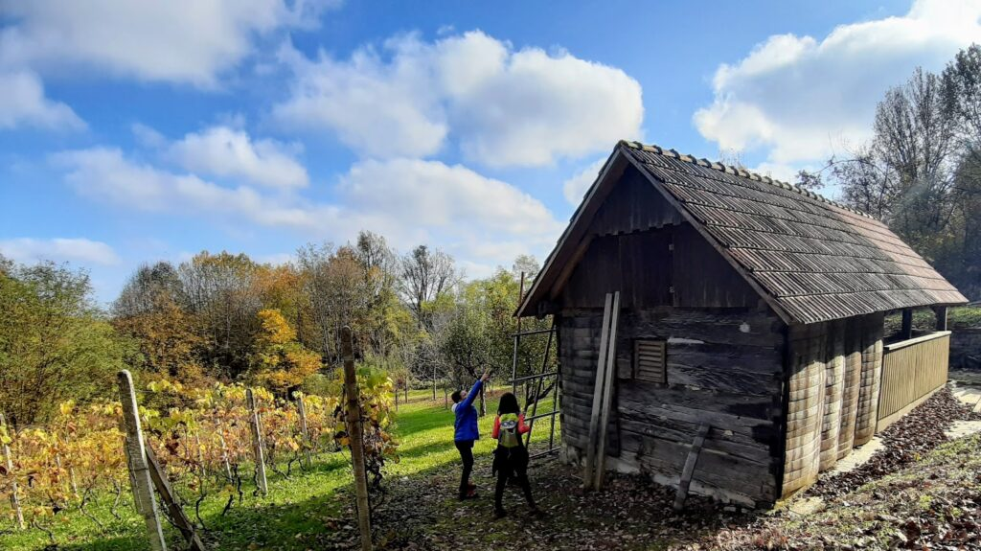
Naš zavičaj čine područja:
Turopolje
Pokuplje
Posavina
Vukomeričke gorice

Slide 4
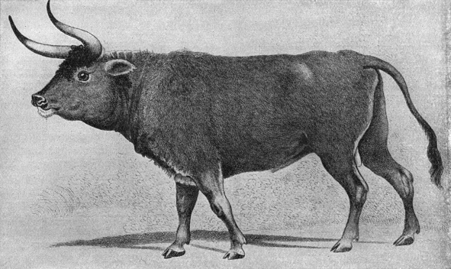
Putevima prošlosti
Turopolje- Turovo polje dobilo je ime po izumrlom divljem govedu TUR čiji je posljednji primjerak viđen u 17. stoljeću.
živjelo slobodno u šumama
izgled- ogromna glava, smeđi rogovi zavrnuti prema gore, dlaka crne boje
govedo tur

Slide 5
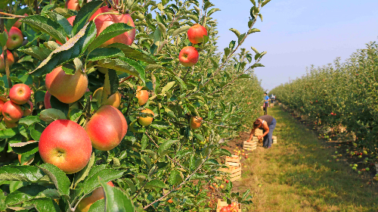
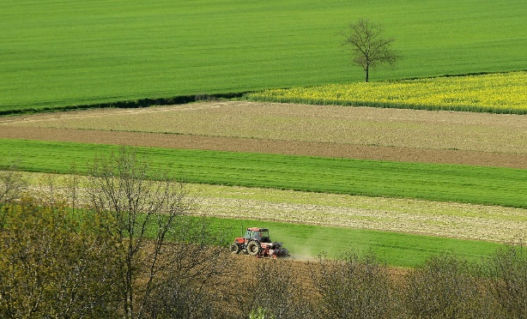
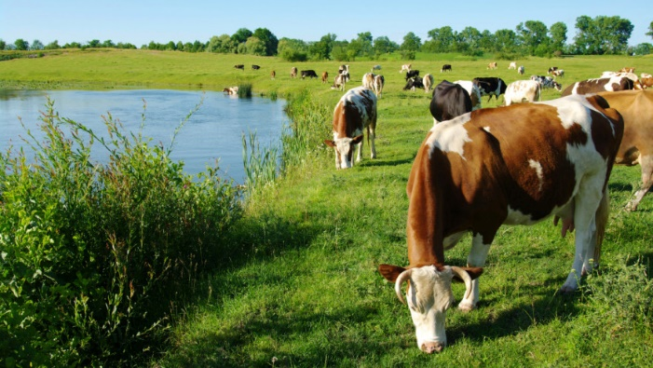
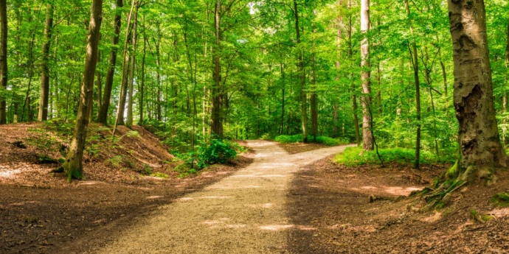
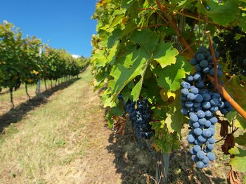
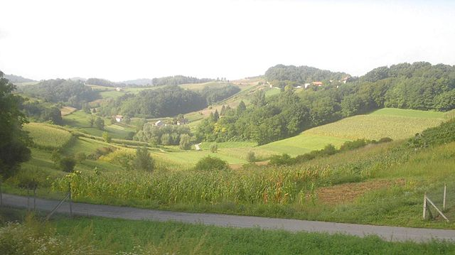
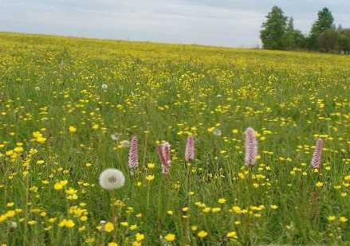
Reljef
Naš zavičaj je nizinsko- brežuljkasti.
Čine ga:
voćnjaci
plodne oranice i polja
pašnjaci
šume
vinogradi
brežuljci
livade

Slide 6
Boje na zemljovidu
Nizine- zeleno (Turopoljska ravnica, Odransko polje, Posavina)
Uzvisine – žuto (Vukomeričke gorice)
Vode – plavo (Sava, Kupa, Odra-zavičajna rijeka, jezero Čiče, ribnjaci, močvare)

Slide 7
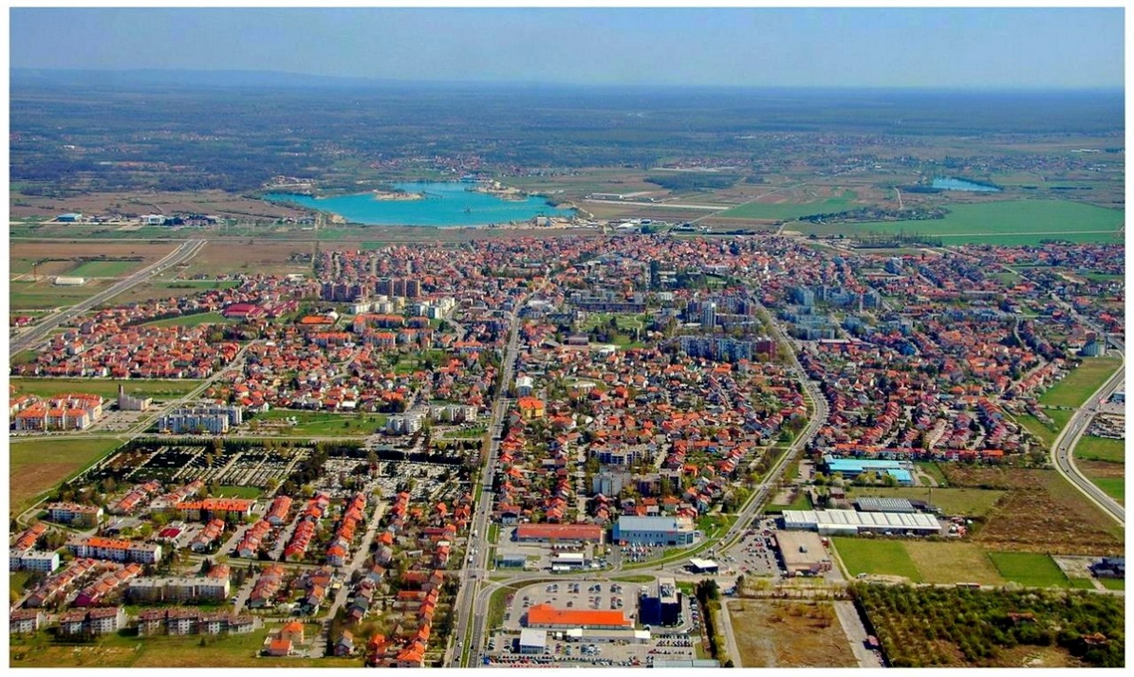
Naselja
Međusobno su povezana cestama.
Grad Velika Gorica – grad prijatelj djece, grad cvijeća, najveći grad Zagrebačke županije i našeg zavičaja.

Slide 8
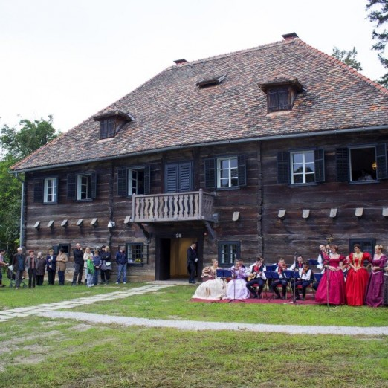
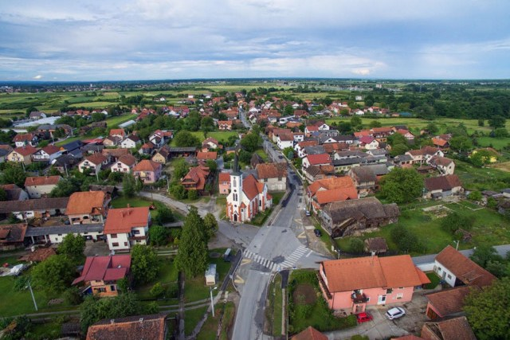
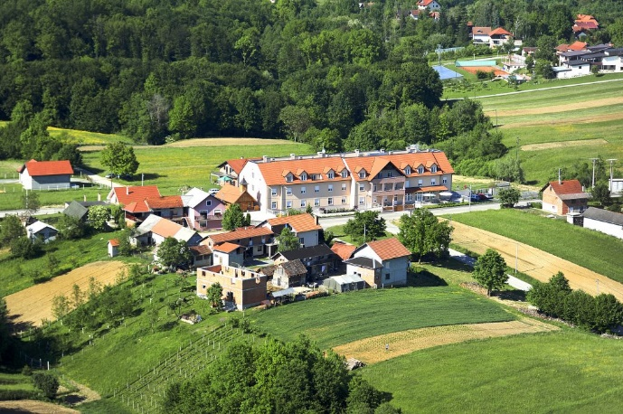
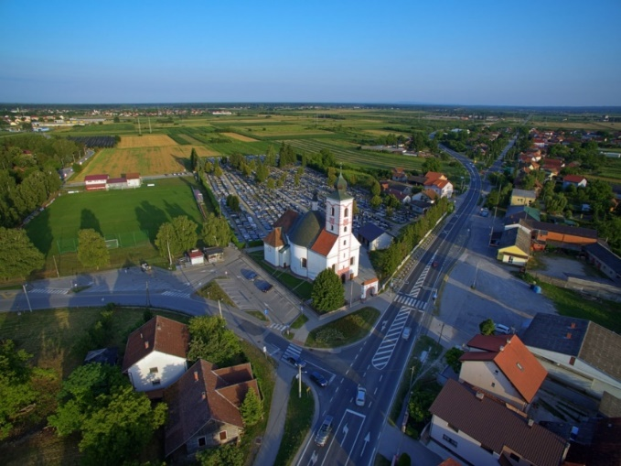
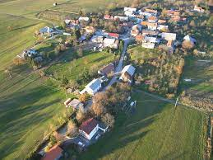
Sela
Lukavec
Donja Lomnica
Mraclin
Ključić Brdo
Vukovina
Hrašće

Slide 9
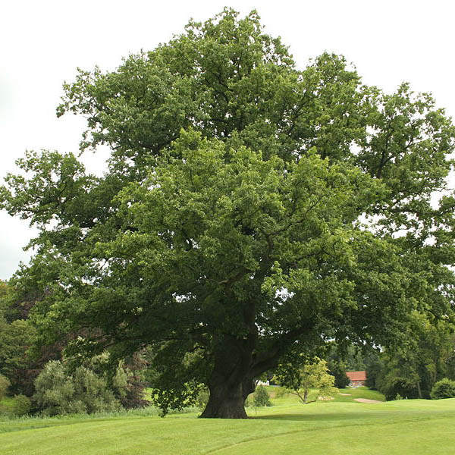
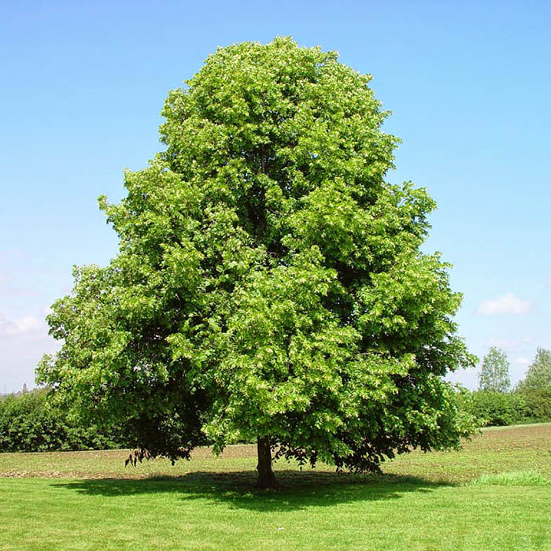
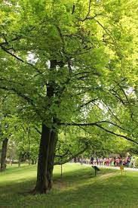
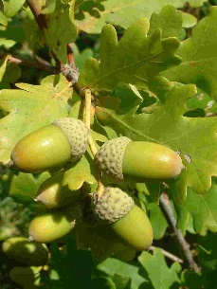
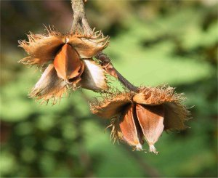
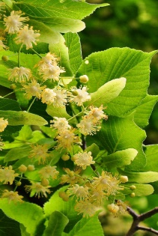
Živi svijet
Biljke – listopadno drveće
hrast
lipa
bukva

Slide 10
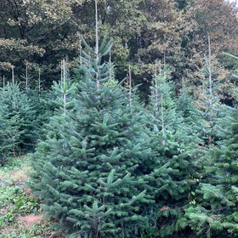
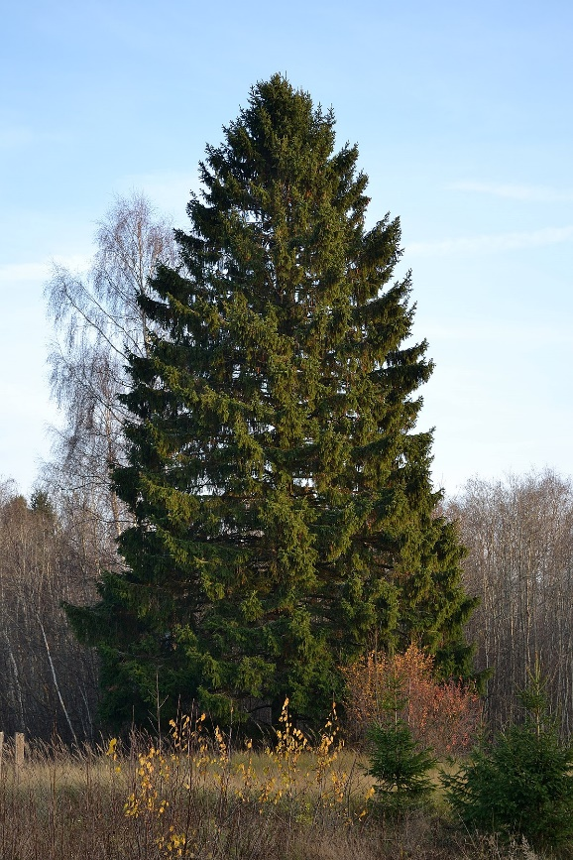
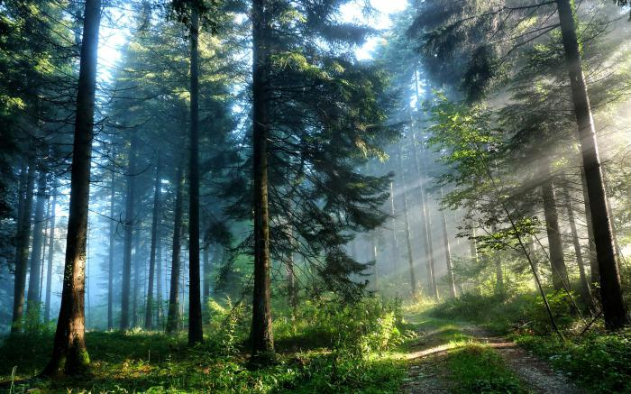
Vazdazeleno drveće
bor
jela
smreka

Slide 11
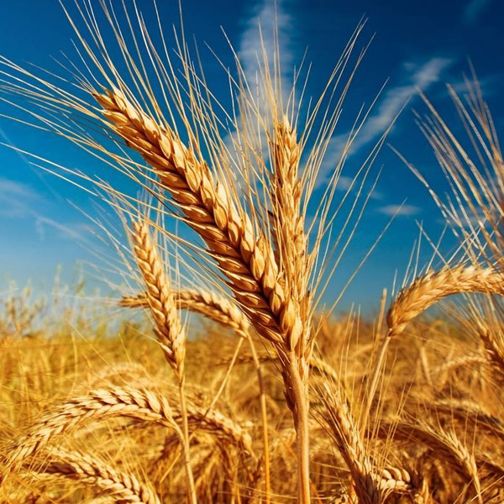
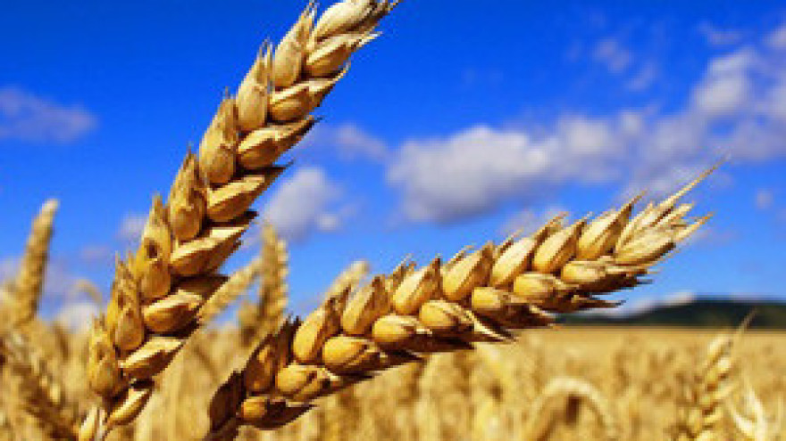
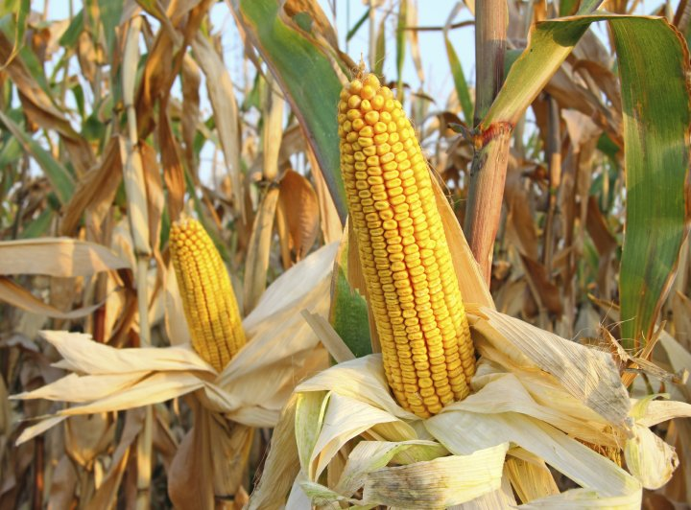
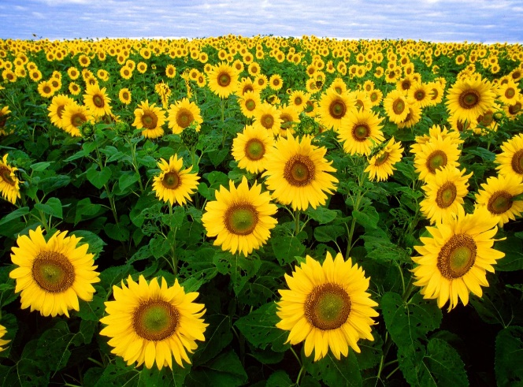
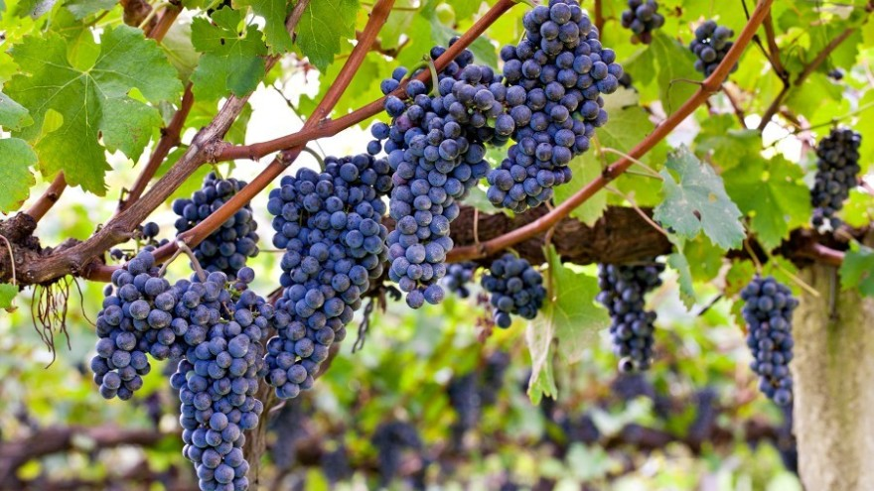
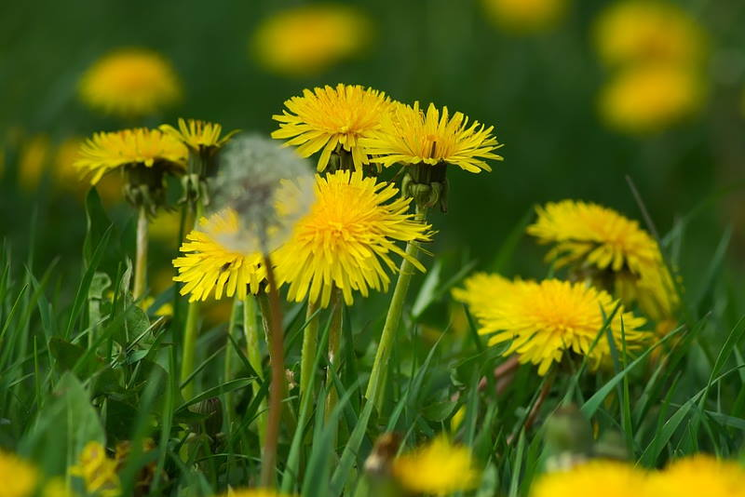
ječam
pšenica
kukuruz
suncokret
vinova loza
maslačak

Slide 12
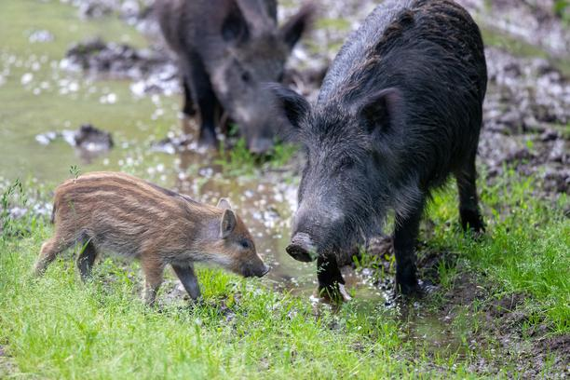
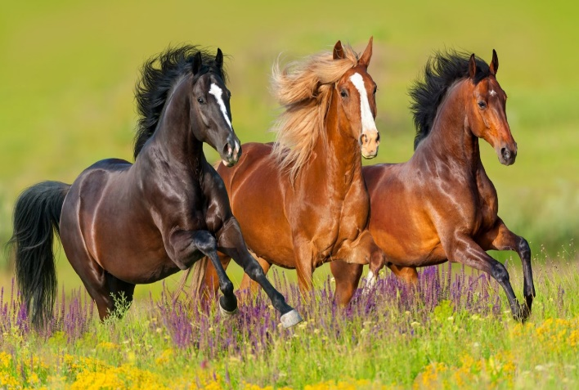
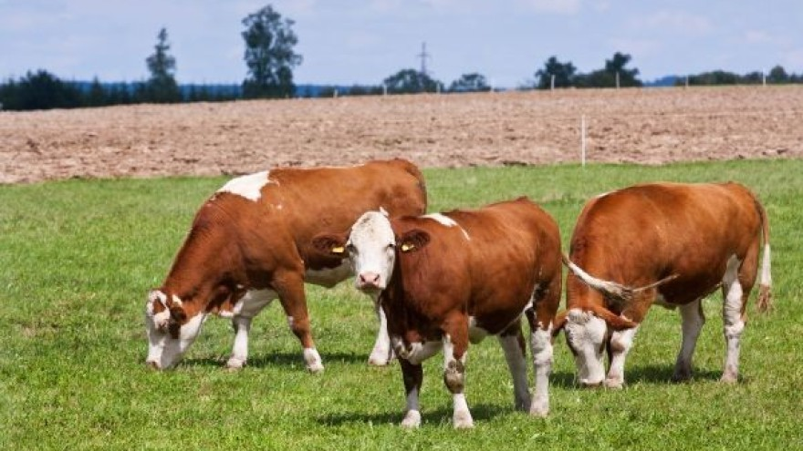
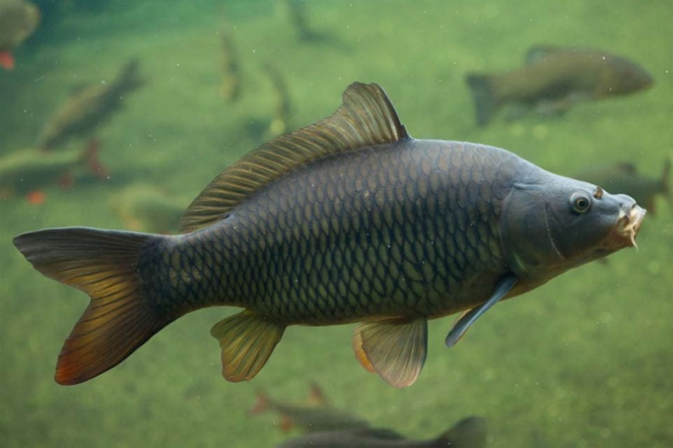
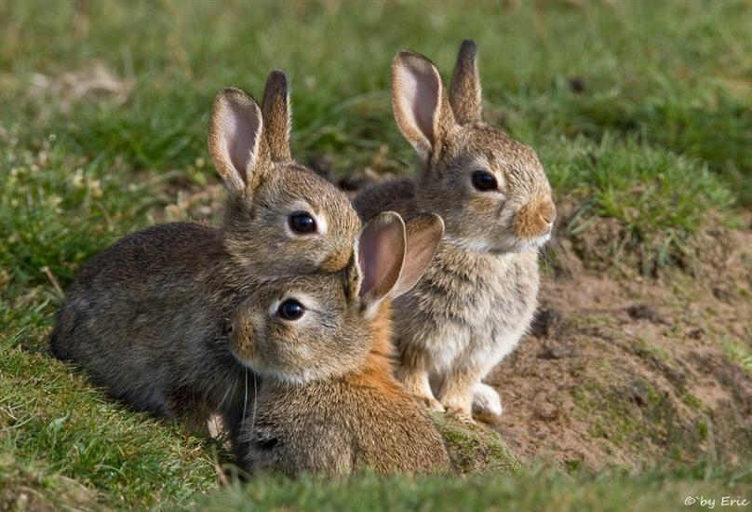
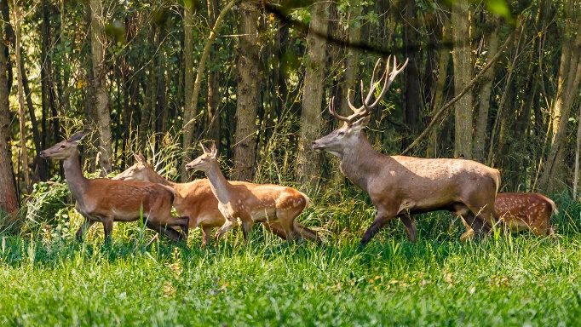
Živi svijet- životinje
divlja svinja
konji
Krave
šaran
jelen i srne
divlji zec

Slide 13
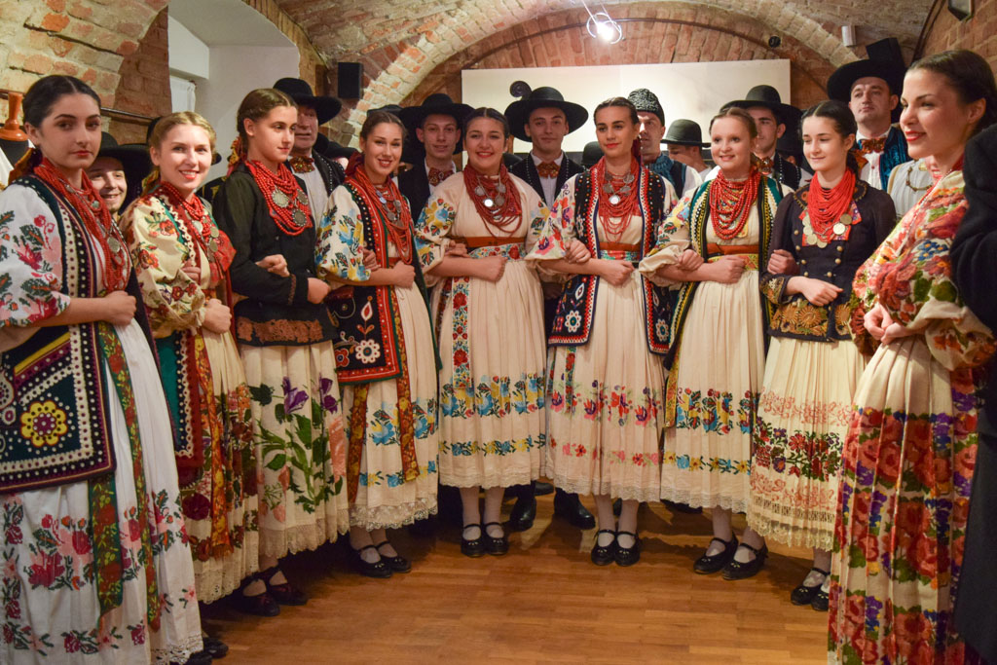
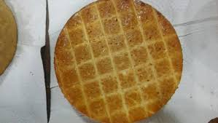
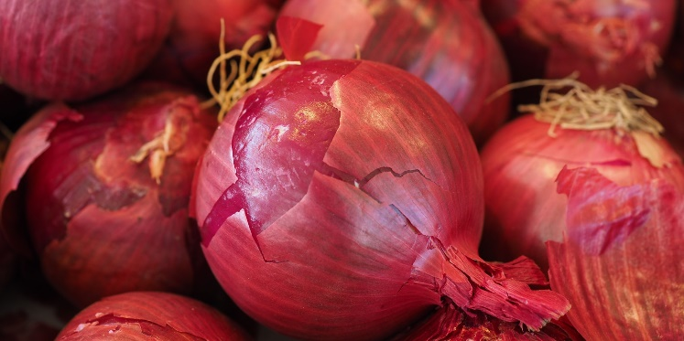
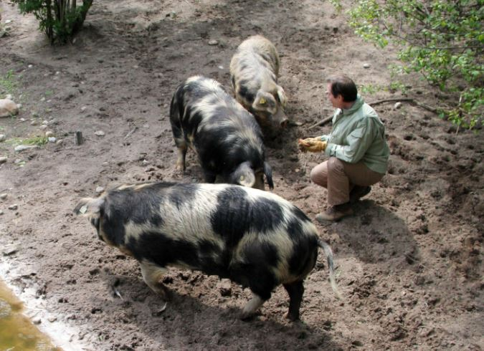
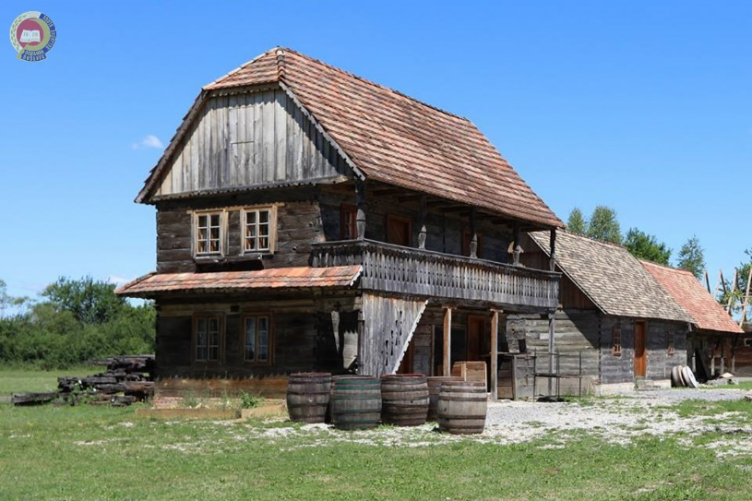
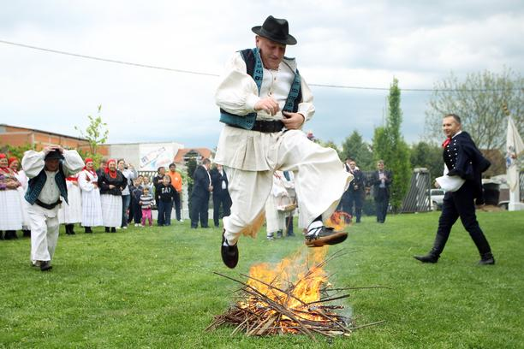
Gospodarstvo-nekad
Turopoljci su bili poznati po :
izradi dimljenog i sušenog sira
izradi narodnih nošnji
proizvodnji crvenog luka
uzgoju turopoljske pasmine svinja (duge, crne, masne)
turopoljskom graditeljstvu od hrastovine
njegovanju narodne umjetnosti i običaja

Slide 14
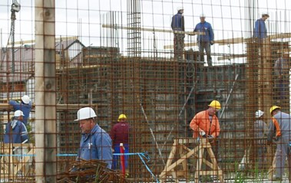
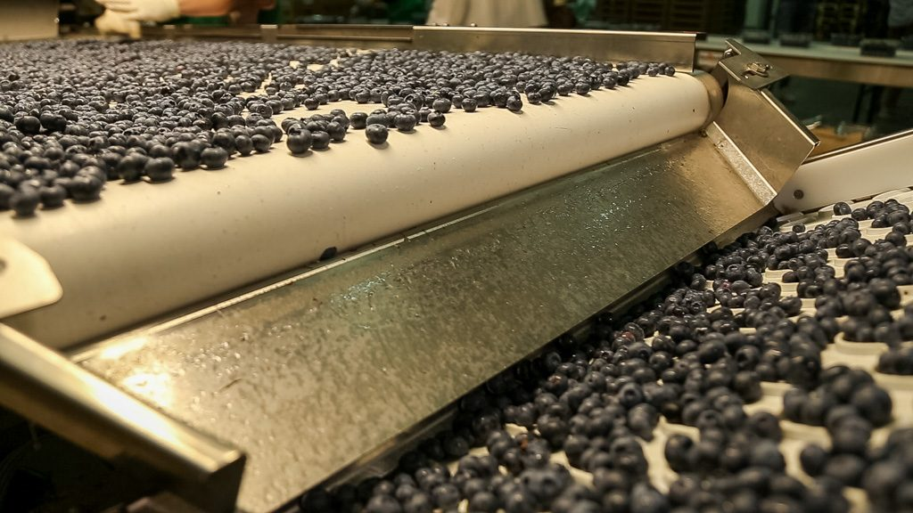
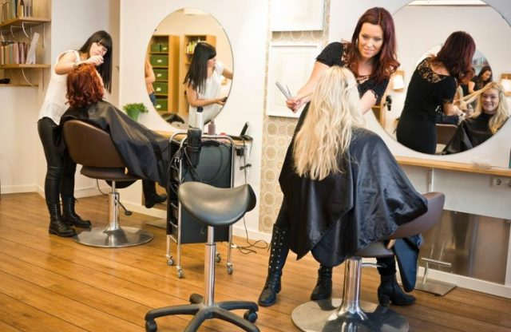
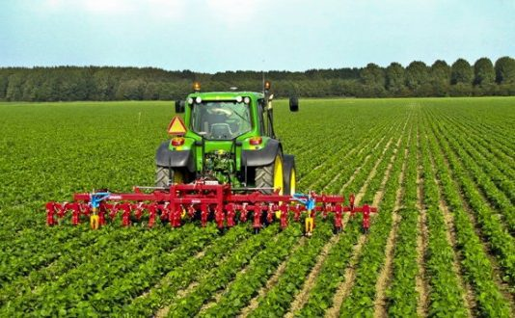
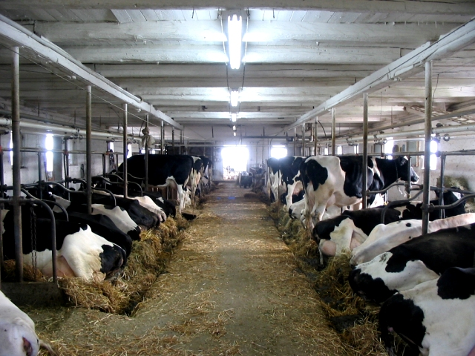
Gospodarstvo- danas
građevina
drvna industrija
prehrambena industrija
uslužna djelatnost-frizeri
ratarstvo
stočarstvo

Slide 15
vrtići
Zračna luka
škole
Dom zdravlja
bazeni
Pučko otvoreno učilište

Slide 16
Dan grada Velike Gorice je 13. prosinca na blagdan Svete Lucije.
Ona je zaštitnica očiju i vida.
Na blagdan Svete Lucije sije se pšenica.

Slide 17
Hvala na pozornosti!

